Slide 1






방화벽 프로젝트
FireWall Project
CLIN2

Slide 2

목차
01
1. 구성도
04
4. 방화벽 - 1 설정
FireWall Project
논리적 구성도/물리적 구성도
FW1
02
2. 스위치 설정
05
5. 방화벽 - 2 설정
SW1, SW2, SW3, SW4
FW2
03
3. 라우터 설정
R1, R2, R3, R4, R5, R6

Slide 3


구성도
FireWall Project

Slide 4

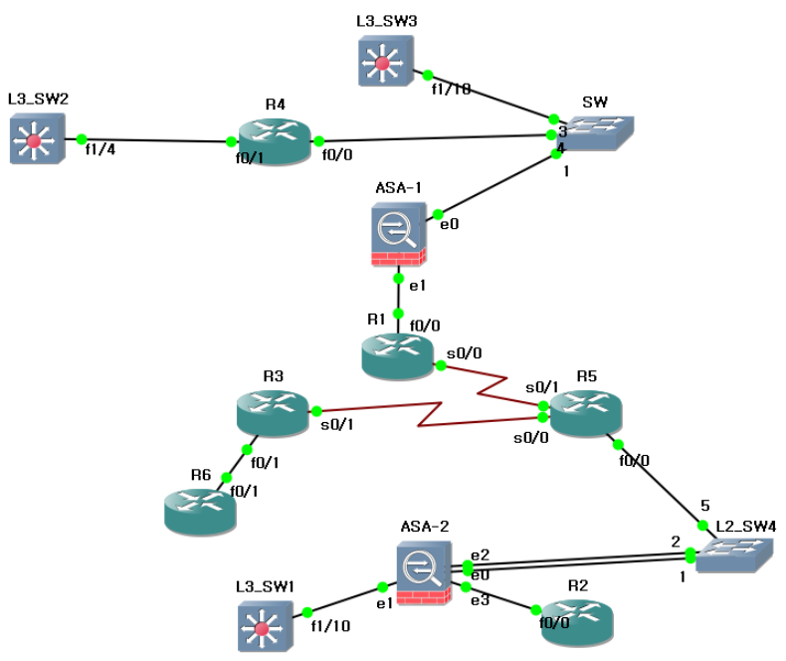
구성도
1 - 1. 물리적 구성도
FireWall Project

Slide 5
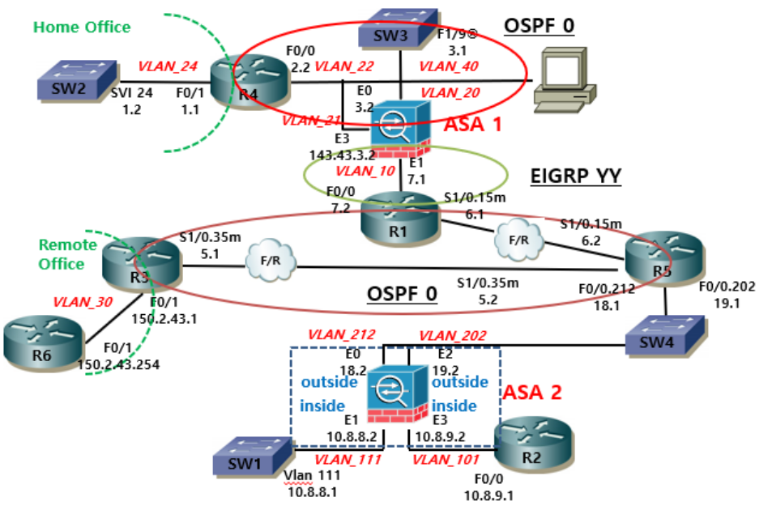
구성도
1 - 2. 논리적 구성도
FireWall Project

Slide 6

2. 스위치 설정
FireWall Project

Slide 7
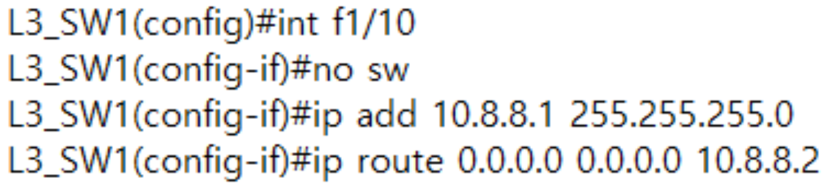
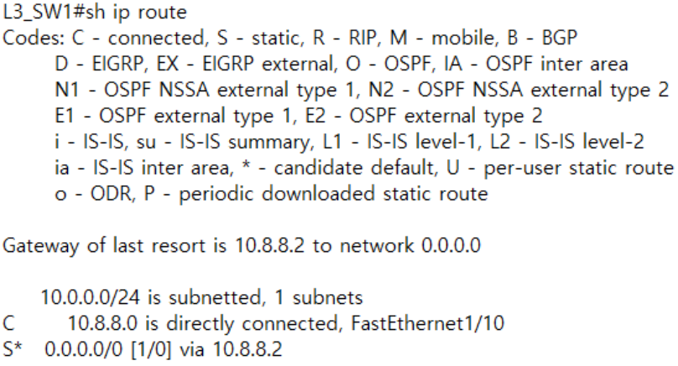

2. 스위치 설정
2 - 1. SW1
FireWall Project

Slide 8
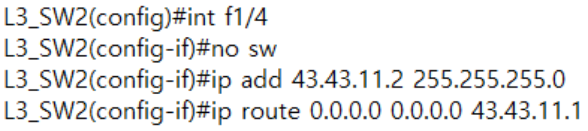
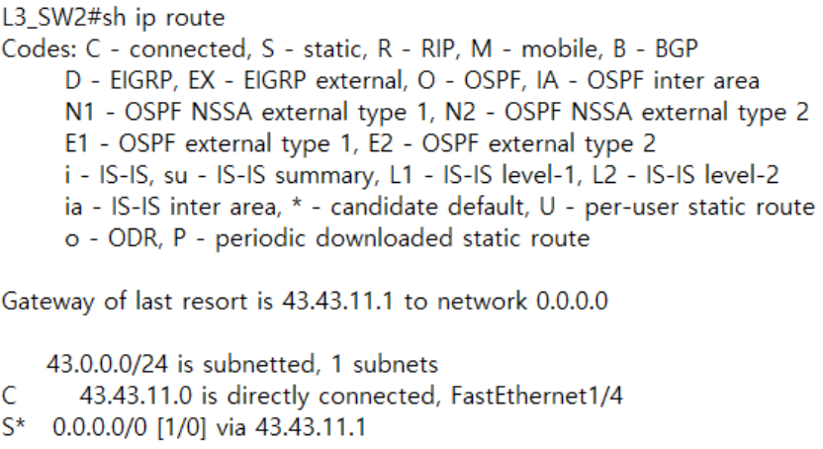
2. 스위치 설정
2 - 2. SW2
FireWall Project

Slide 9
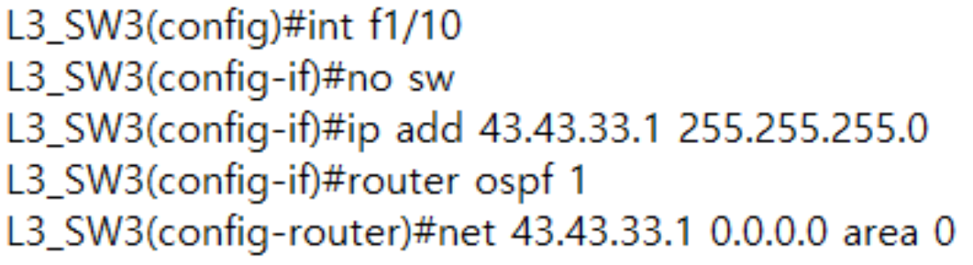
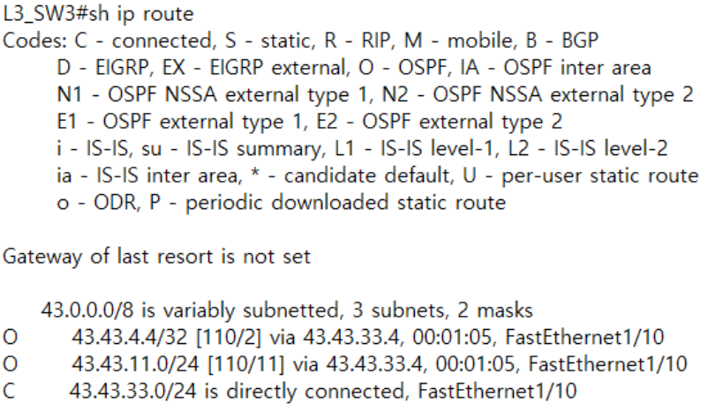

2. 스위치 설정
2 - 3. SW3
FireWall Project

Slide 10
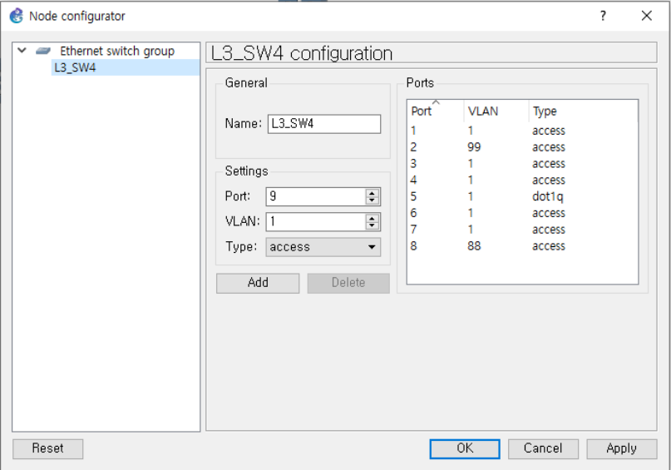
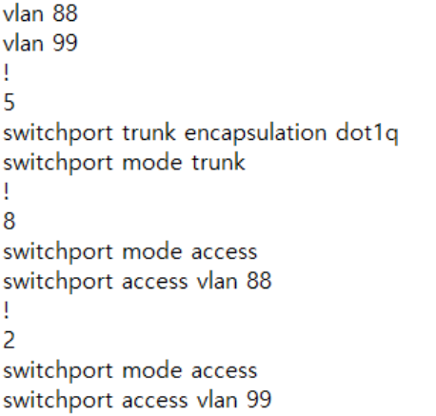

2. 스위치 설정
2 - 4. SW4
FireWall Project

Slide 11

3. 라우터 설정
FireWall Project

Slide 12
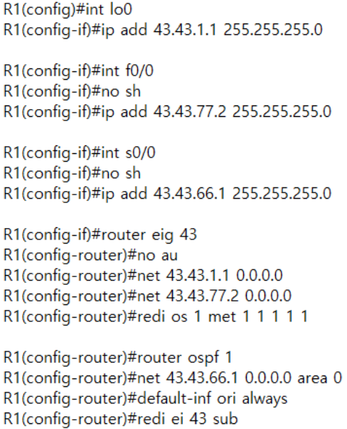
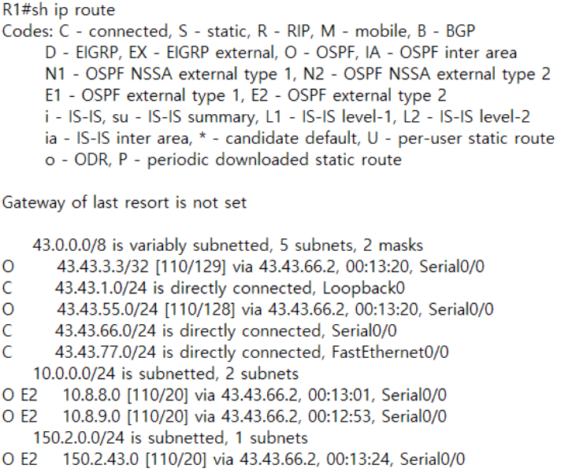

3. 라우터 설정
3 - 1. R1
FireWall Project

Slide 13
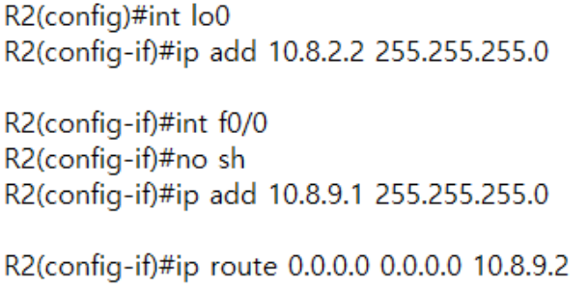
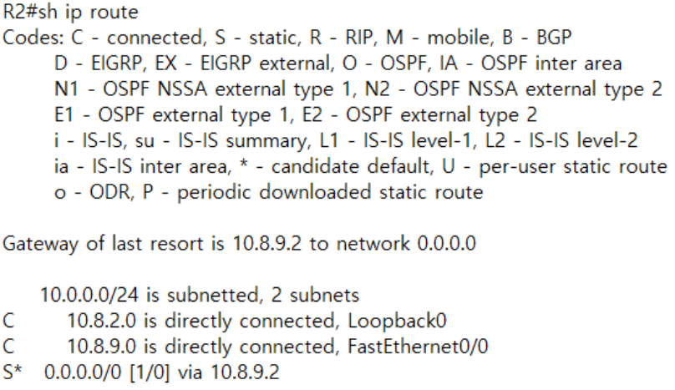

3. 라우터 설정
3 - 2. R2
FireWall Project

Slide 14
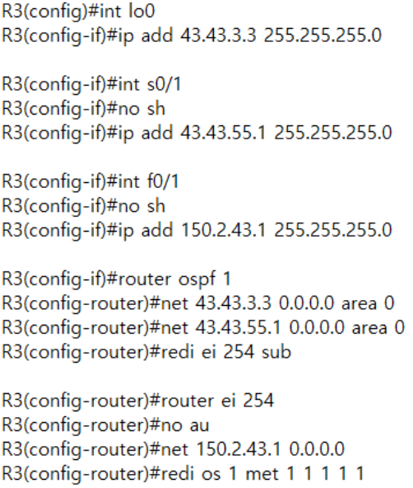
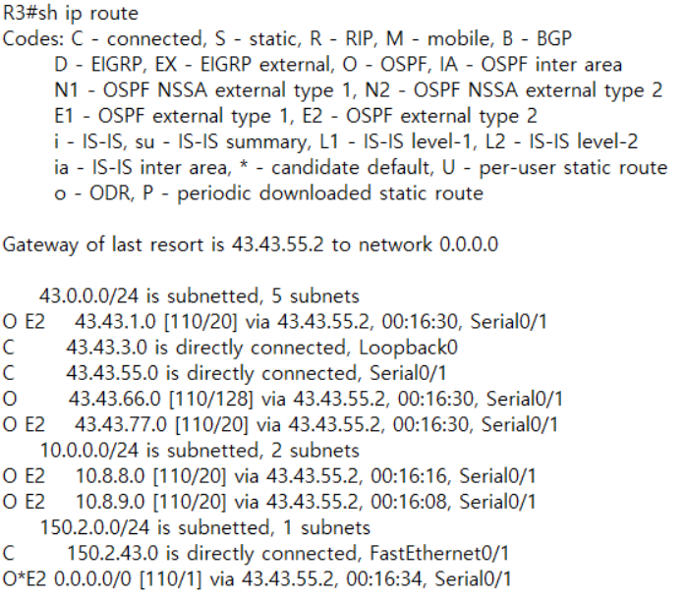

3. 라우터 설정
3 - 3. R3
FireWall Project

Slide 15
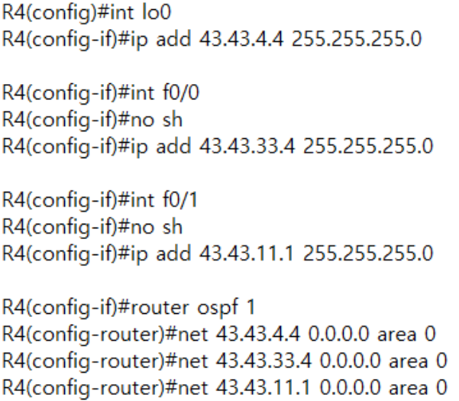
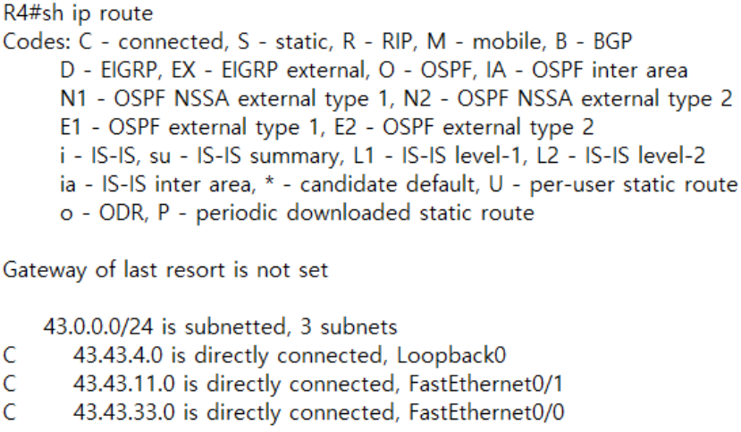

3. 라우터 설정
3 - 4. R4
FireWall Project

Slide 16
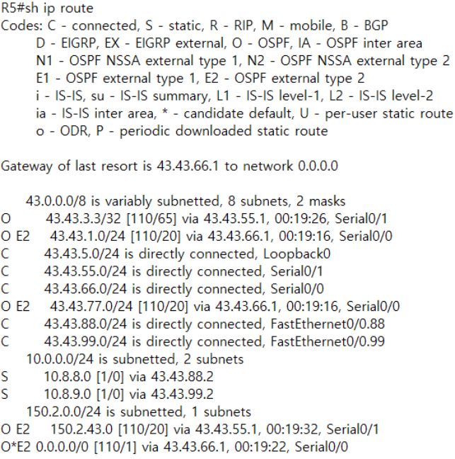
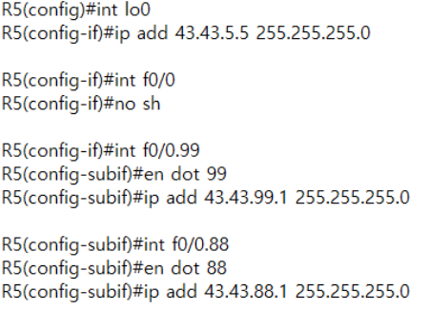
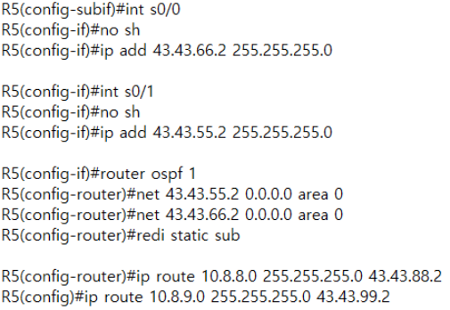

3. 라우터 설정
3 - 5. R5
FireWall Project

Slide 17
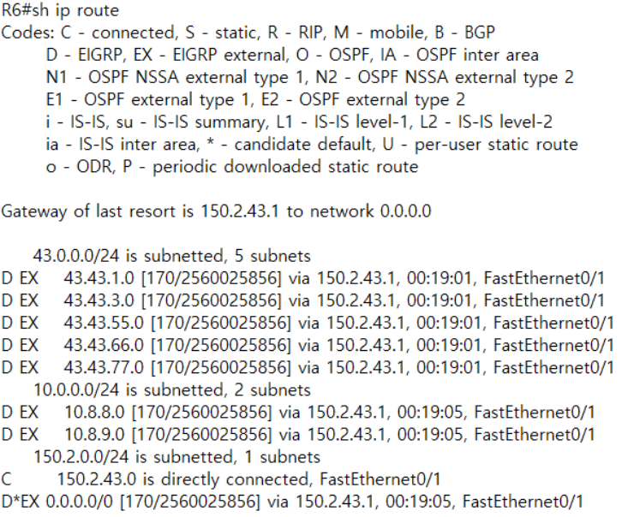
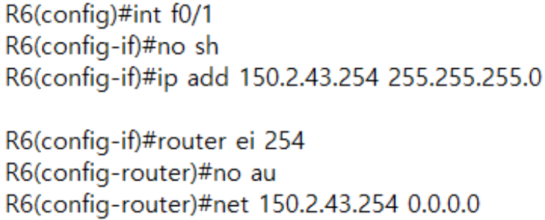

3. 라우터 설정
3 - 6. R6
FireWall Project

Slide 18

4. 방화벽 - 1 설정
FireWall Project

Slide 19
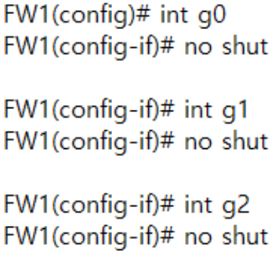
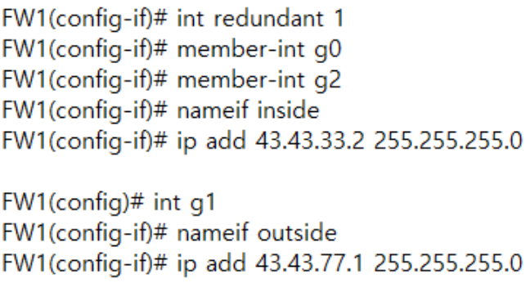
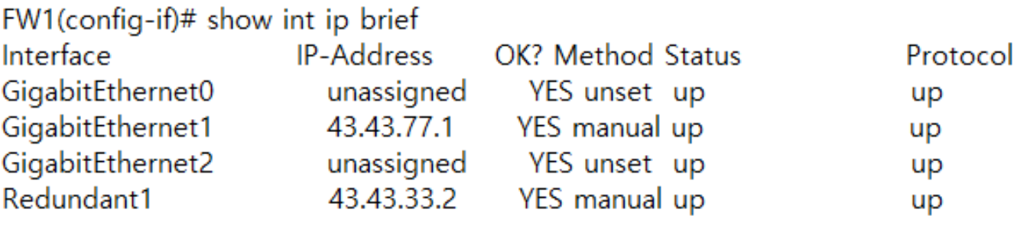

4. 방화벽-1 설정
4 - 1. 인터페이스 설정
4 - 2. Redundant 기술
FireWall Project

Slide 20
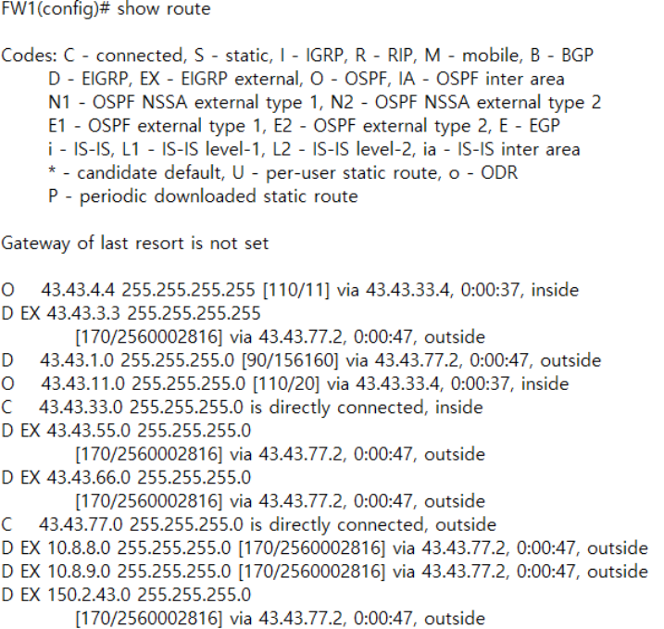
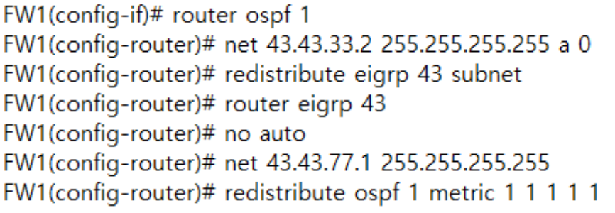

4. 방화벽-1 설정
4 - 3. 라우팅
FireWall Project

Slide 21
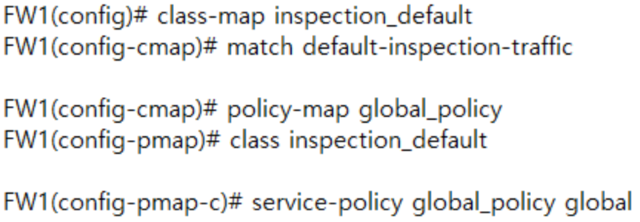
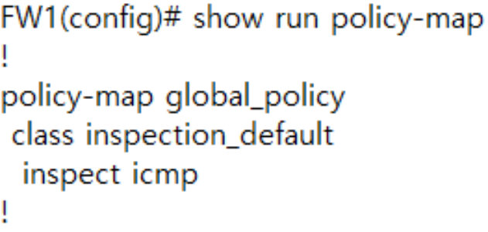
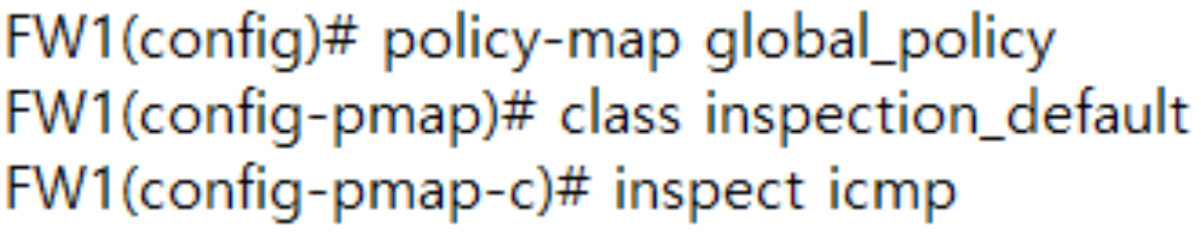


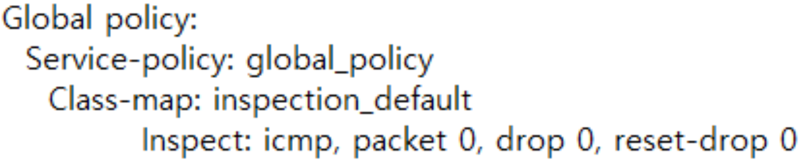
4. 방화벽-1 설정
4 - 4. MPF
FireWall Project
-> 클래스 맵 설정(트래픽을 분류)
-> 기본적으로 정해진 트래픽을 지정한다.
-> 폴리시 맵 설정(트래픽에 대한 보안 정책 설정)
-> 폴리시 맵 활성화
-> ICMP 패킷 검사

Slide 22
5. 방화벽 - 2 설정
FireWall Project

Slide 23
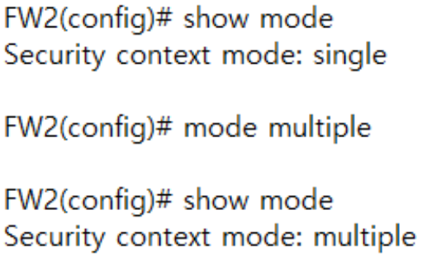
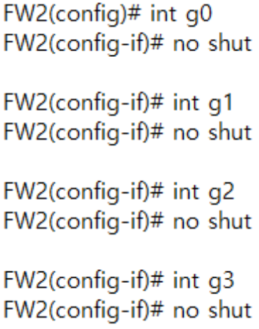
5. 방화벽 - 2 설정
5 - 1. 모드 변경
5 - 2. 인터페이스
FireWall Project

Slide 24
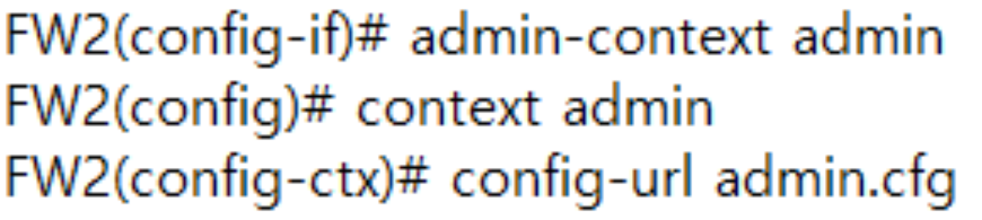
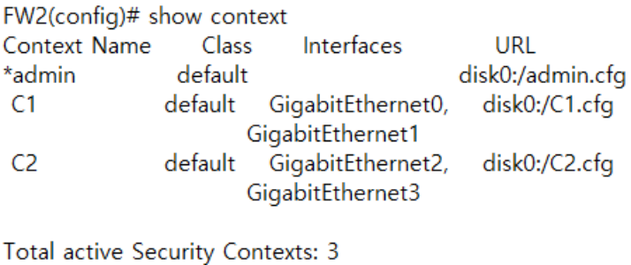

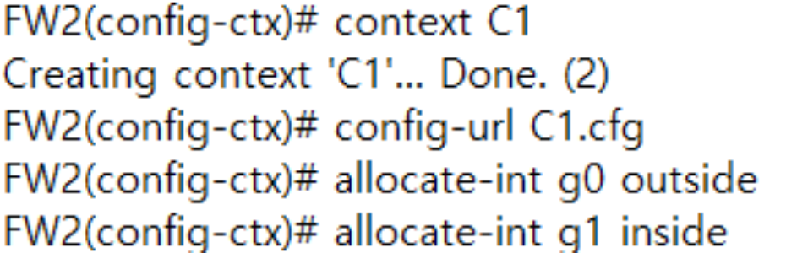
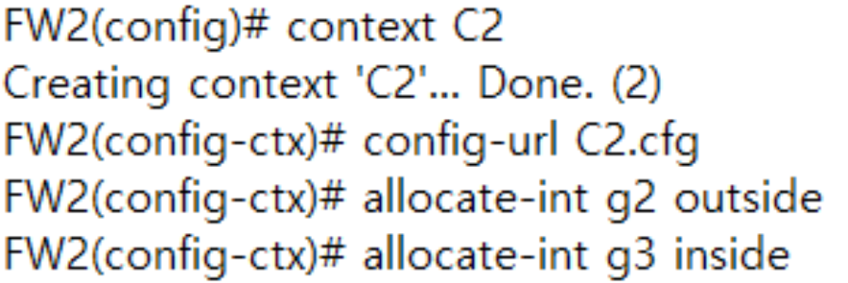
5. 방화벽 - 2 설정
5 - 3. Context 생성
FireWall Project

Slide 25
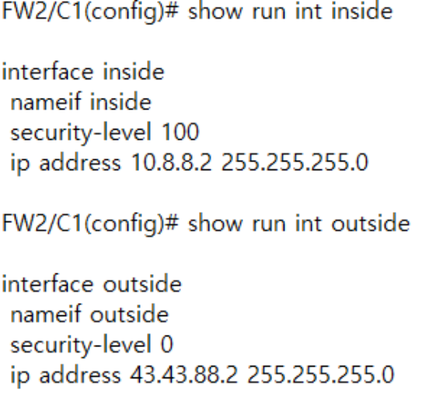
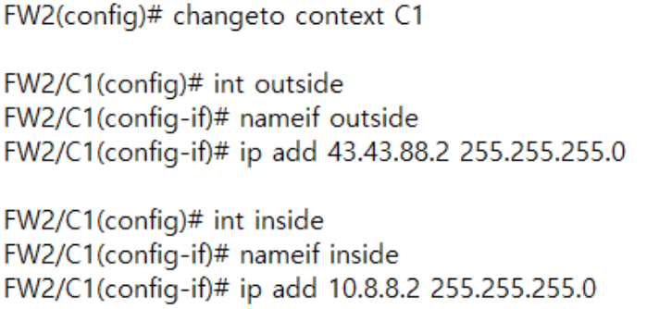


5. 방화벽 - 2 설정
5 - 4. Context 설정
FireWall Project
C1

Slide 26
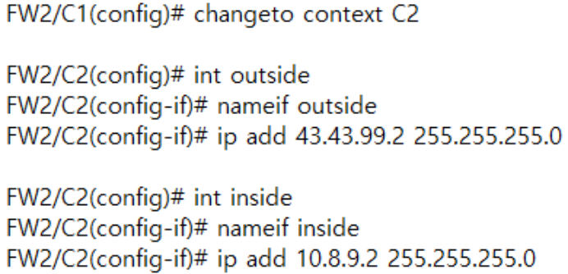
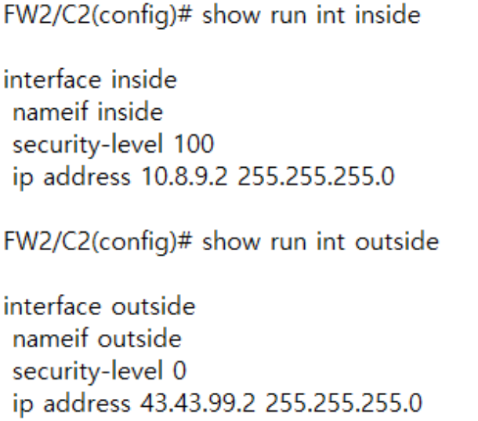
5. 방화벽 - 2 설정
FireWall Project
C2

Slide 27
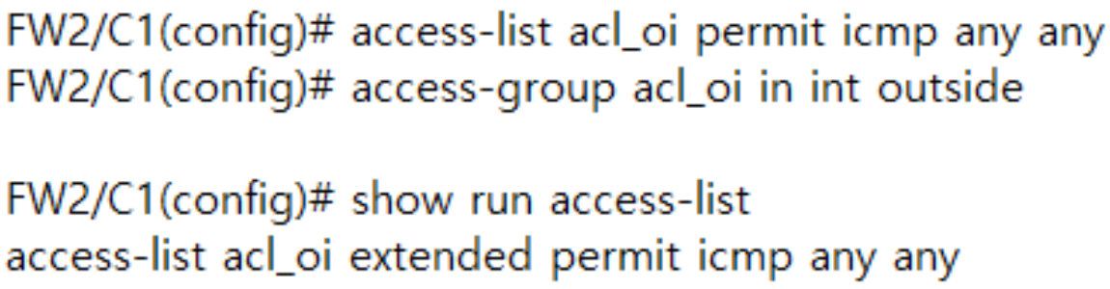
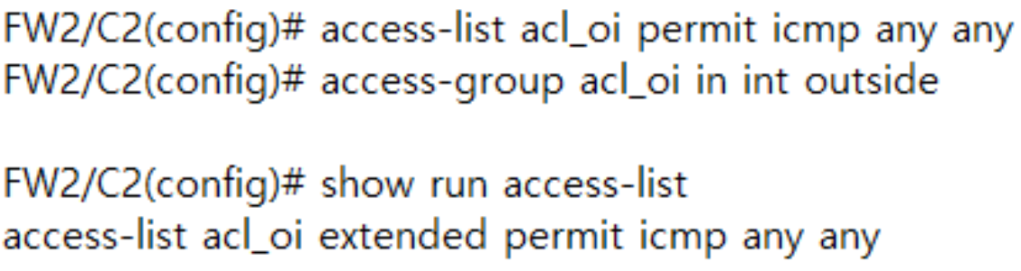

5. 방화벽 - 2 설정
5 - 5. ACL
FireWall Project
C1
C2

Slide 28
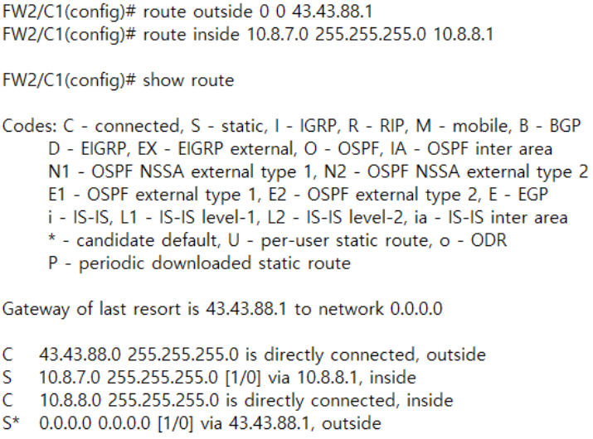
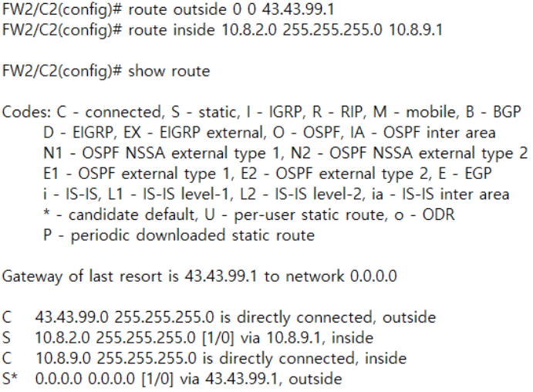


5. 방화벽 - 2 설정
5 - 6. Routing
FireWall Project
C1
C2

Slide 29
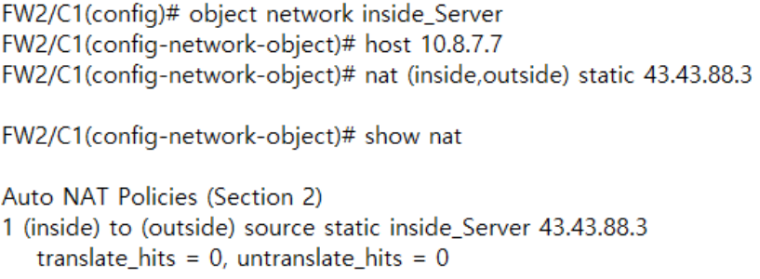
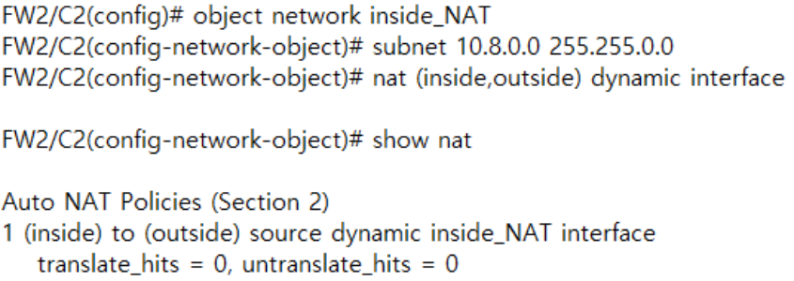
5. 방화벽 - 2 설정
5 - 7. Object NAT
FireWall Project
C1
C2
Static Object Nat은 내부의 실제 IP(사설 IP) 주소를 외부에 있는 목적지까지 라우팅 가능한 IP(공인 IP) 주소로 변환시키거나, 외부에서 내부의 사설 IP 주소를 가진 서버와 통신할 수 있게 한다.
Dynamic Object Nat은 내부의 IP가 외부로 나갈 때 미리 설정된 IP Pool을 이용하여 주소를 변환해 통신한다.

Slide 30
FireWall Project
감사합니다.

